Slide 1
Escuela de Formación Continua Licenciatura en Gestión Tecnológica
Explotación y administración
de Base de datos
SQL Express
Docentes:
Juan Otaegui jotaegui@unlam.edu.ar
José Leta jleta@unlam.edu.ar
Notes:
1

Slide 2
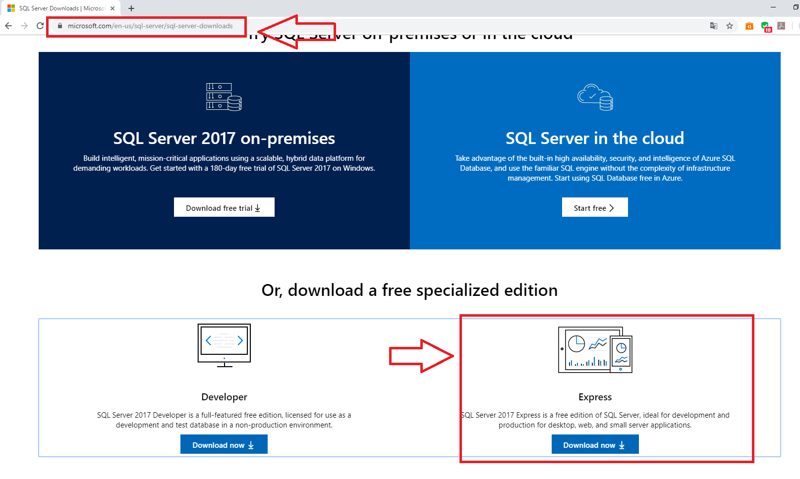
Instalación de SQL Express
Acceder a la siguiente página:
https://www.microsoft.com/en-us/sql-server/sql-server-downloads
Descargar la versión Express

Slide 3
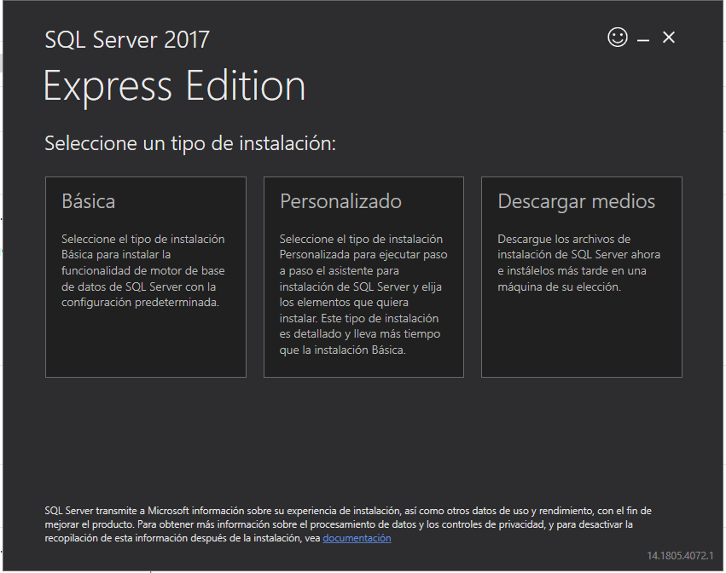
Instalación de SQL Express
Ejecutar el archivo descargado con permisos de administrador
Realizar la instalación Personalizada

Slide 4
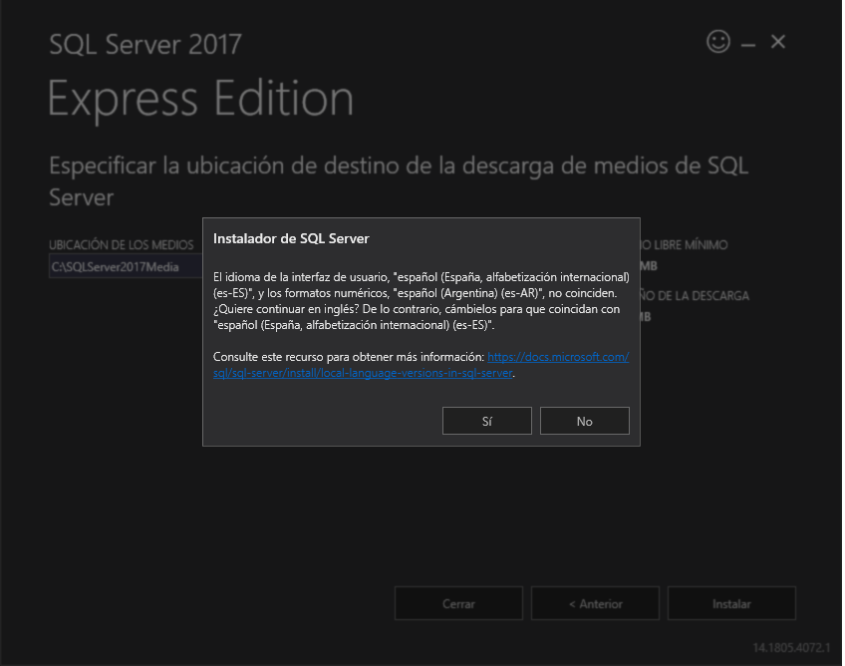
Instalación de SQL Express
Si surgen problemas con el idioma. Puede optar por instalar SQL Express en ingles o modificar el idioma de Windows para colocarlo en Español (España) como predeterminado.
Notes:
4

Slide 5
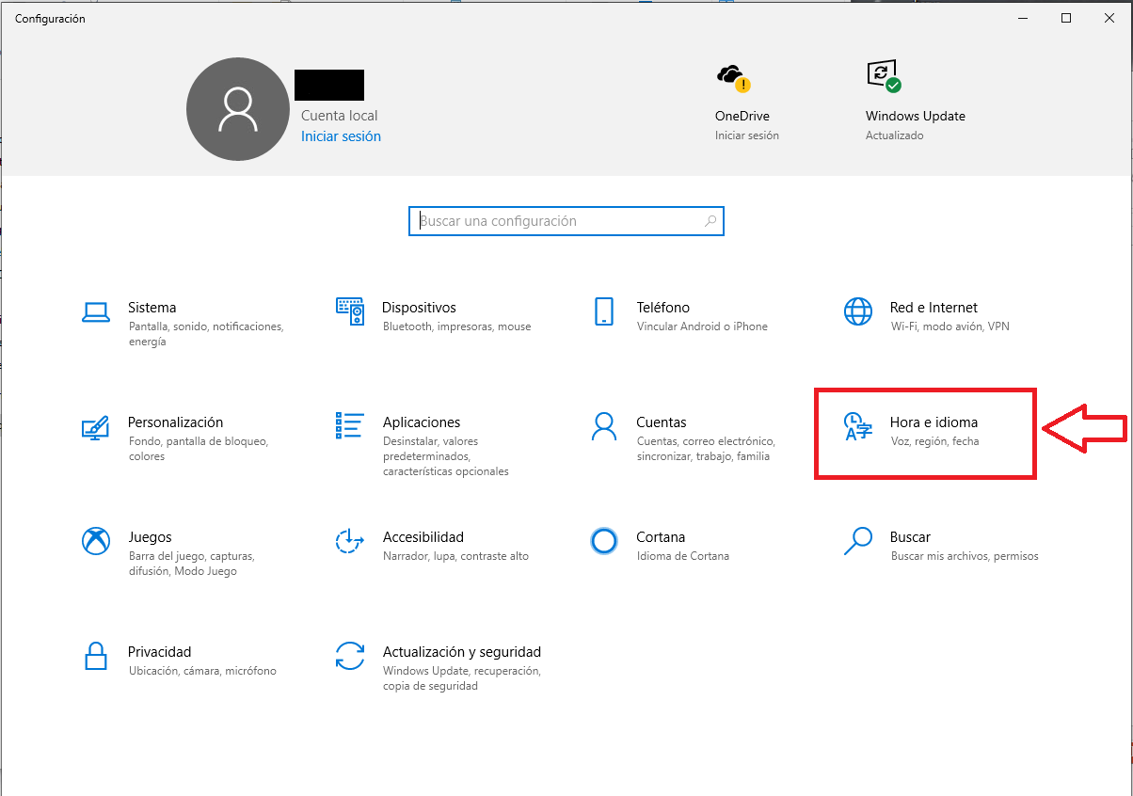
Instalación de SQL Express
Modificar el idioma predeterminado. Desde configuración seleccionar Hora e Idioma

Slide 6
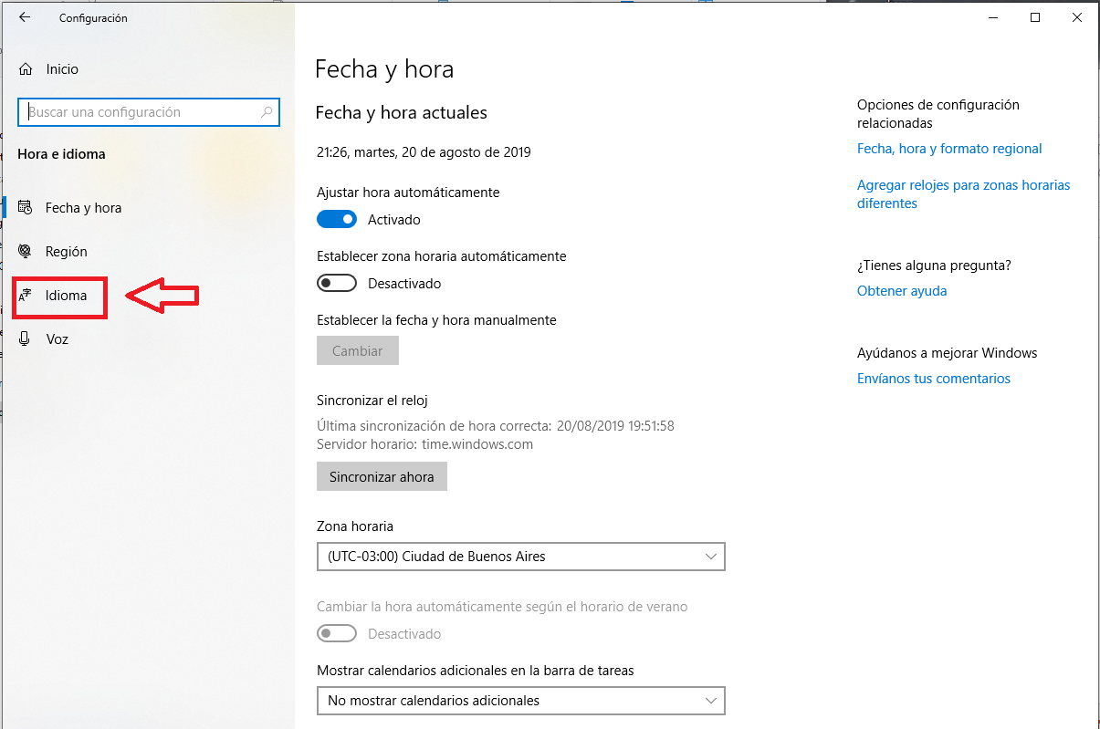
Instalación de SQL Express
Seleccionar Idioma
Notes:
Biblioteca de Alejandria (la más grande del mundo III AC)

Slide 7
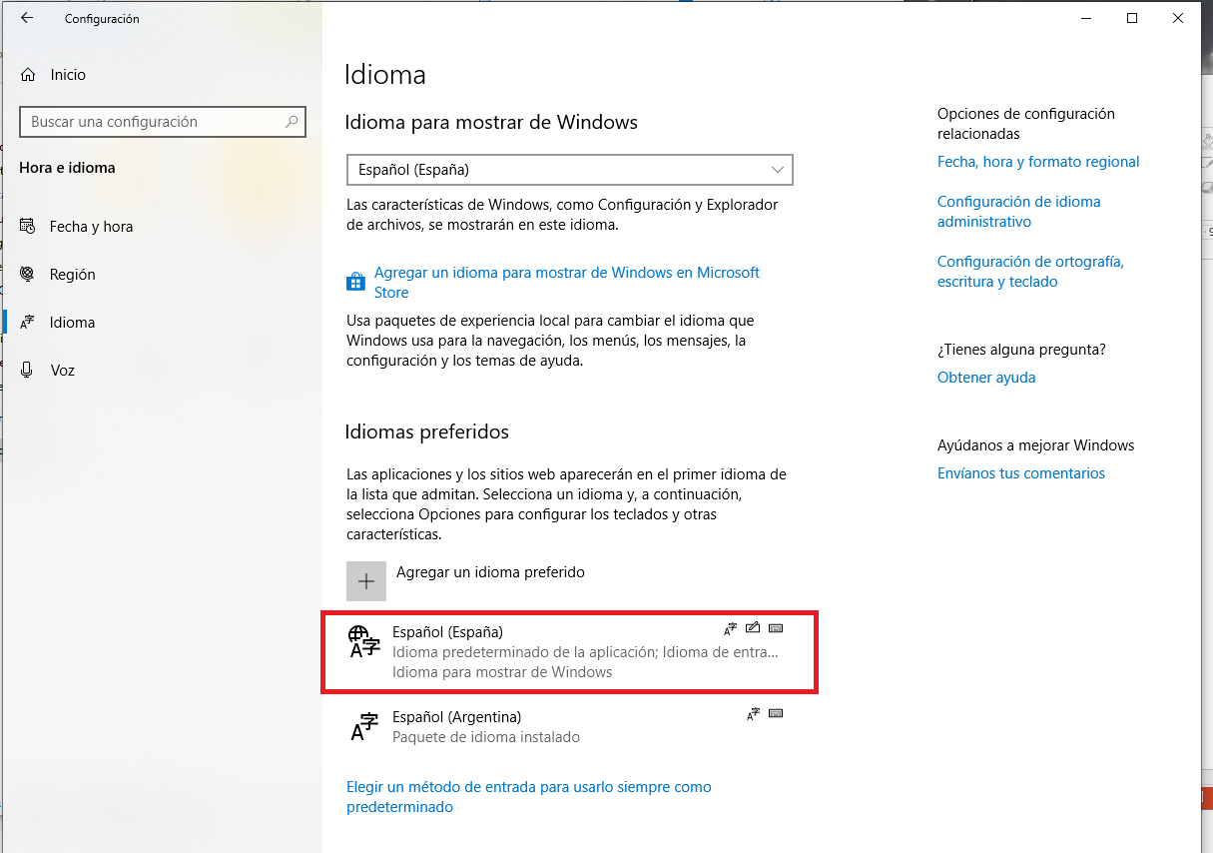
Instalación de SQL Express
Colocar el idioma Español (España) como predeterminado. REINICIAR la computadora
Notes:
7
Conjunto de datos almacenados pertenecientes a un mismo contexto.

Slide 8
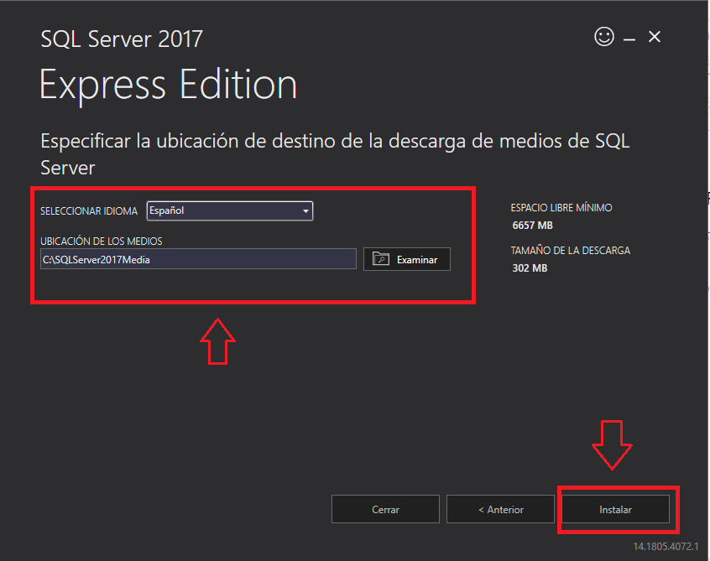
Instalación de SQL Express
Seleccionar personalizado , configurar e Instalar.
Notes:
8
Conjunto de datos almacenados pertenecientes a un mismo contexto.

Slide 9
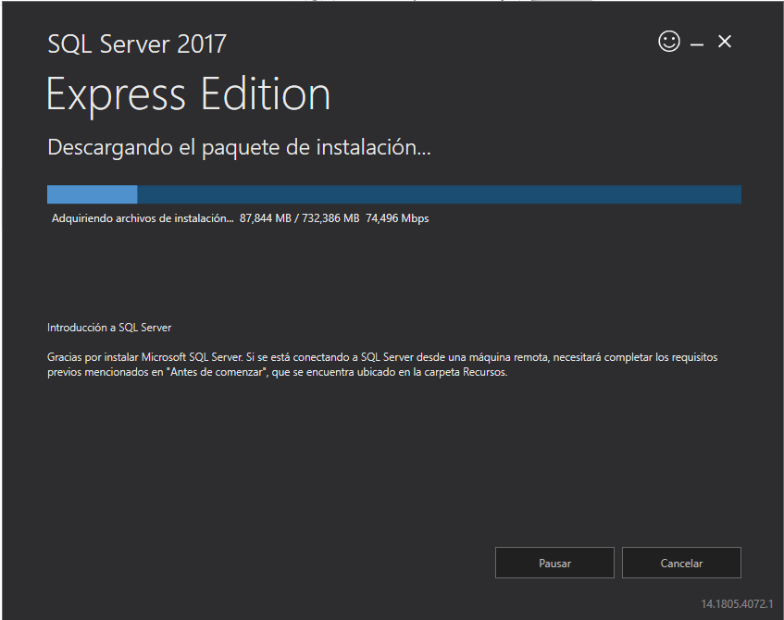
Instalación de SQL Express
Notes:
9
Conjunto de datos almacenados pertenecientes a un mismo contexto.

Slide 10
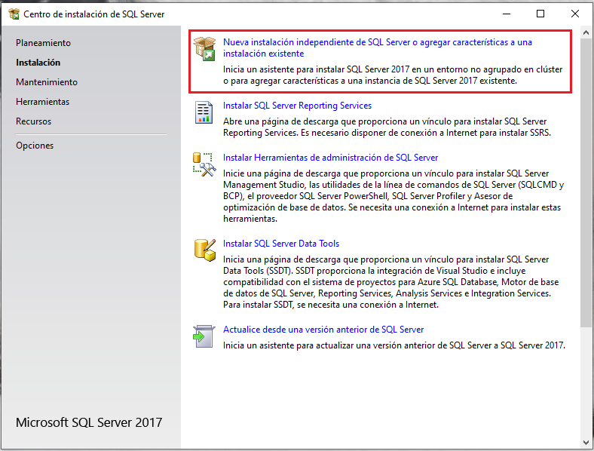
Instalación de SQL Express
Seleccionar Nueva instalación Independiente
Notes:
10
Conjunto de datos almacenados pertenecientes a un mismo contexto.

Slide 11
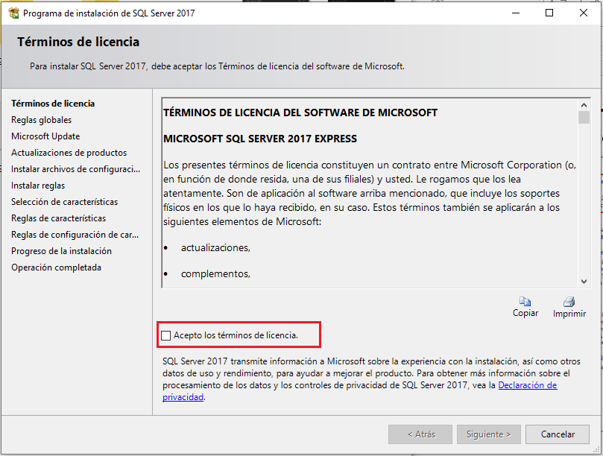
Instalación de SQL Express
Aceptar los términos
Notes:
11
Conjunto de datos almacenados pertenecientes a un mismo contexto.

Slide 12
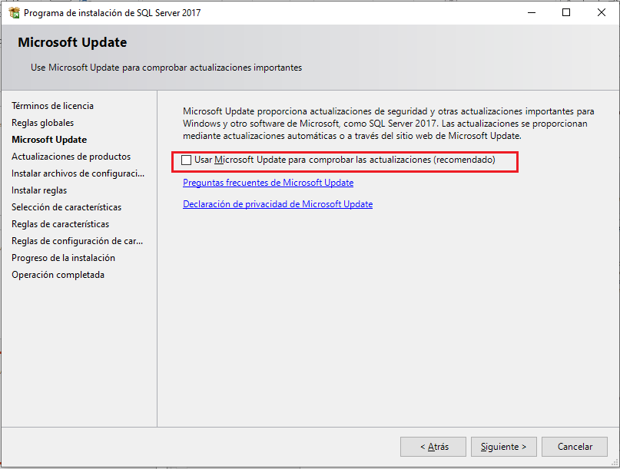
Instalación de SQL Express
Seleccionar si quiere realizar actualizaciones automáticas
Notes:
12
Conjunto de datos almacenados pertenecientes a un mismo contexto.

Slide 13
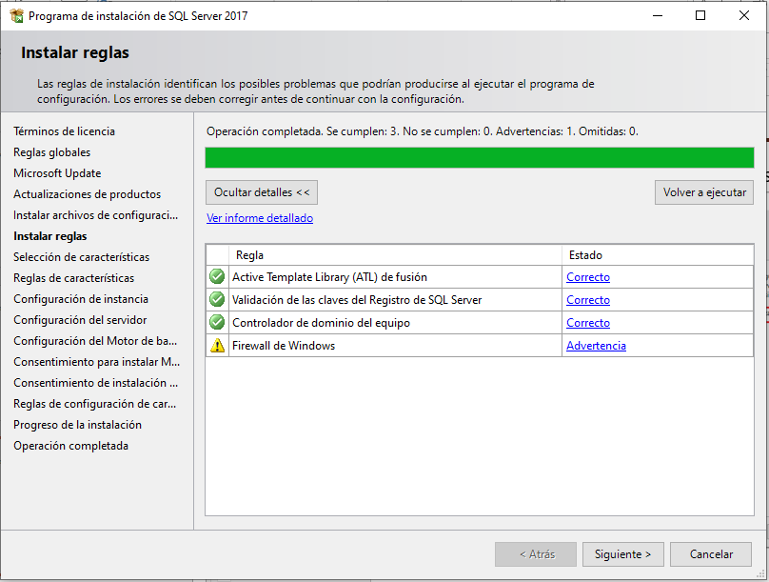
Instalación de SQL Express
Instalar las reglas, para trabajar remoto debe configurar el Firewall, pero se puede continuar para trabajar localmente.
Notes:
13
Conjunto de datos almacenados pertenecientes a un mismo contexto.

Slide 14
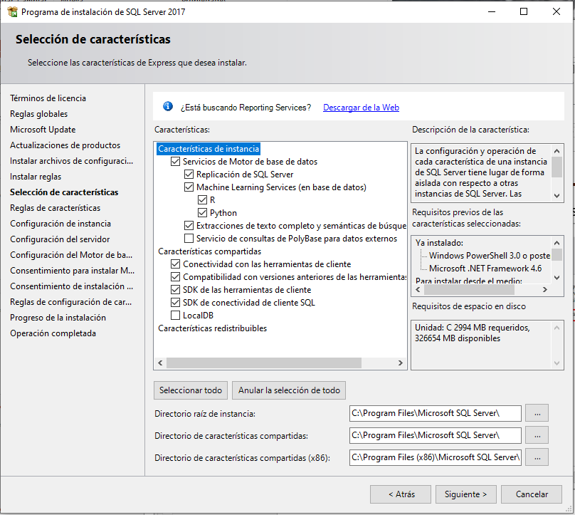
Instalación de SQL Express
Seleccionar las características a instalar
Notes:
14
Conjunto de datos almacenados pertenecientes a un mismo contexto.

Slide 15
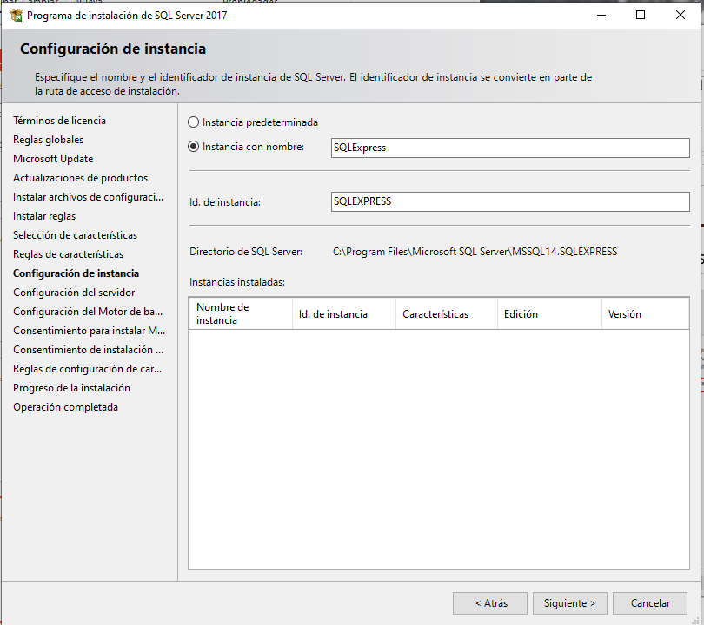
Instalación de SQL Express
Configurar la instancia
Notes:
15
Conjunto de datos almacenados pertenecientes a un mismo contexto.

Slide 16
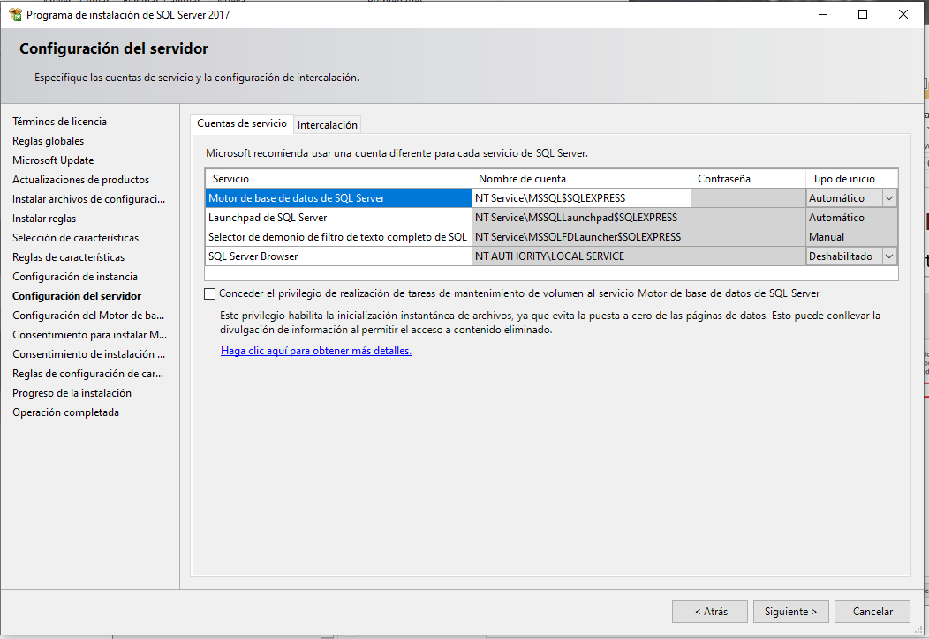
Instalación de SQL Express
Configurar del servidor
Notes:
16
Conjunto de datos almacenados pertenecientes a un mismo contexto.

Slide 17
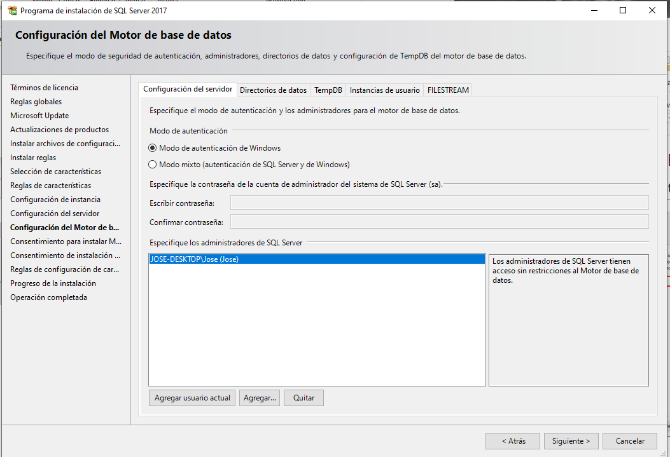
Instalación de SQL Express
Configurar el motor de la base de datos
Notes:
17
Conjunto de datos almacenados pertenecientes a un mismo contexto.

Slide 18
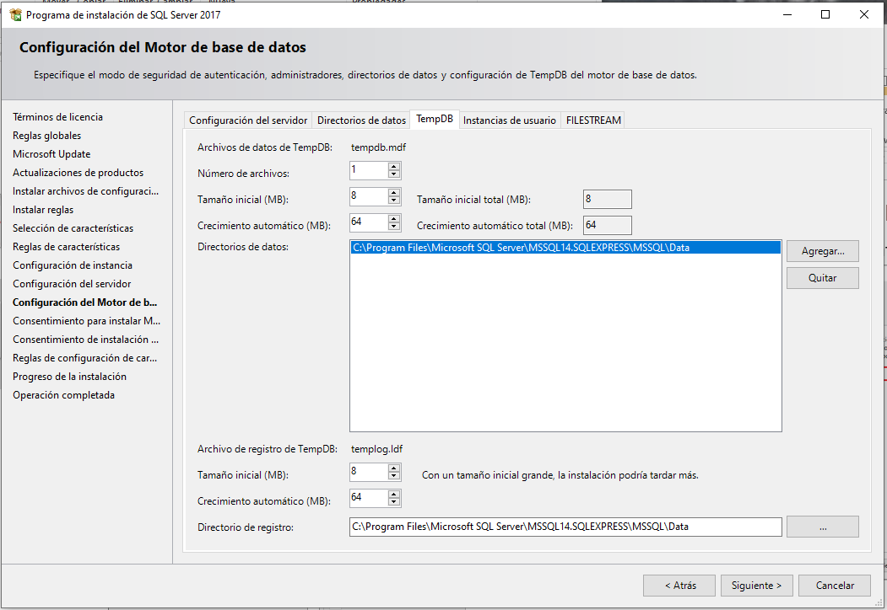
Instalación de SQL Express
Configurar el motor de la base de datos
Notes:
18
Conjunto de datos almacenados pertenecientes a un mismo contexto.

Slide 19
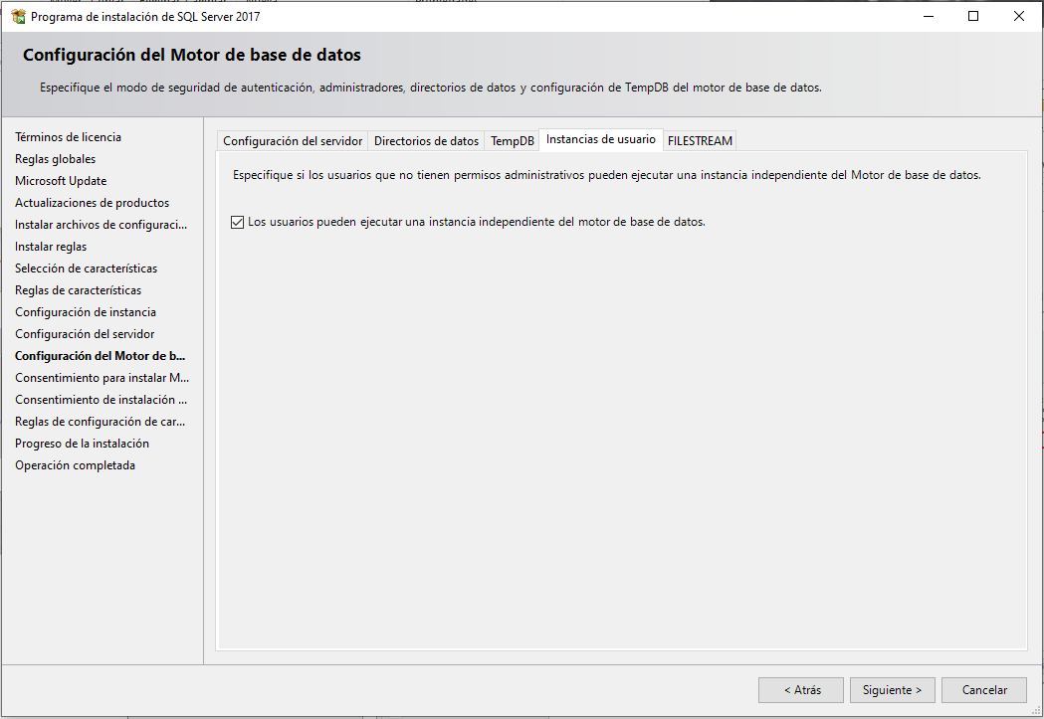
Instalación de SQL Express
Configurar el motor de la base de datos
Notes:
19
Conjunto de datos almacenados pertenecientes a un mismo contexto.

Slide 20
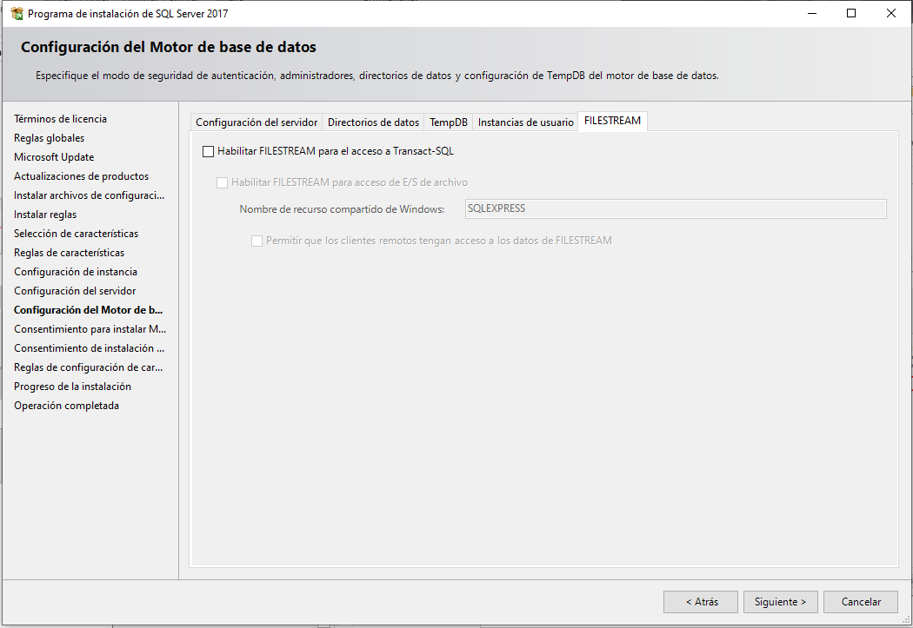
Instalación de SQL Express
Configurar el motor de la base de datos
Notes:
20
Conjunto de datos almacenados pertenecientes a un mismo contexto.

Slide 21
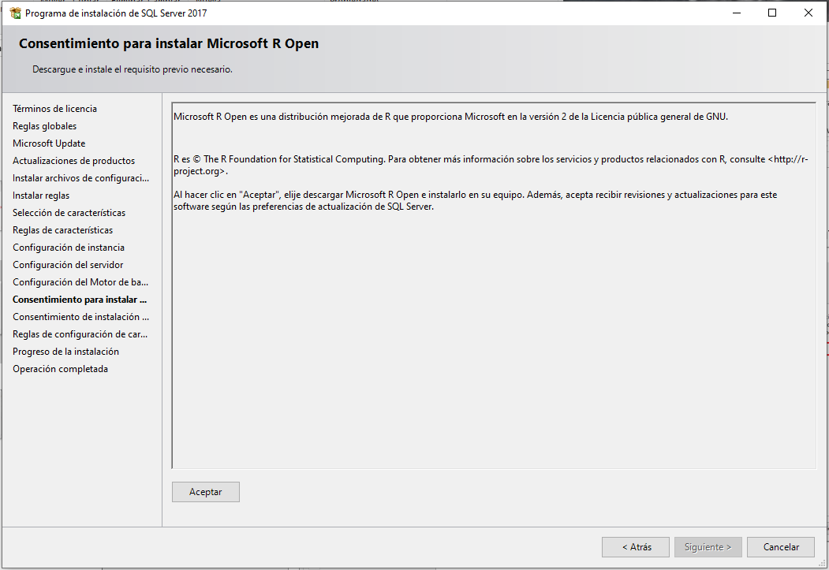
Instalación de SQL Express
Aceptar los términos para instalar R
Notes:
21
Conjunto de datos almacenados pertenecientes a un mismo contexto.

Slide 22
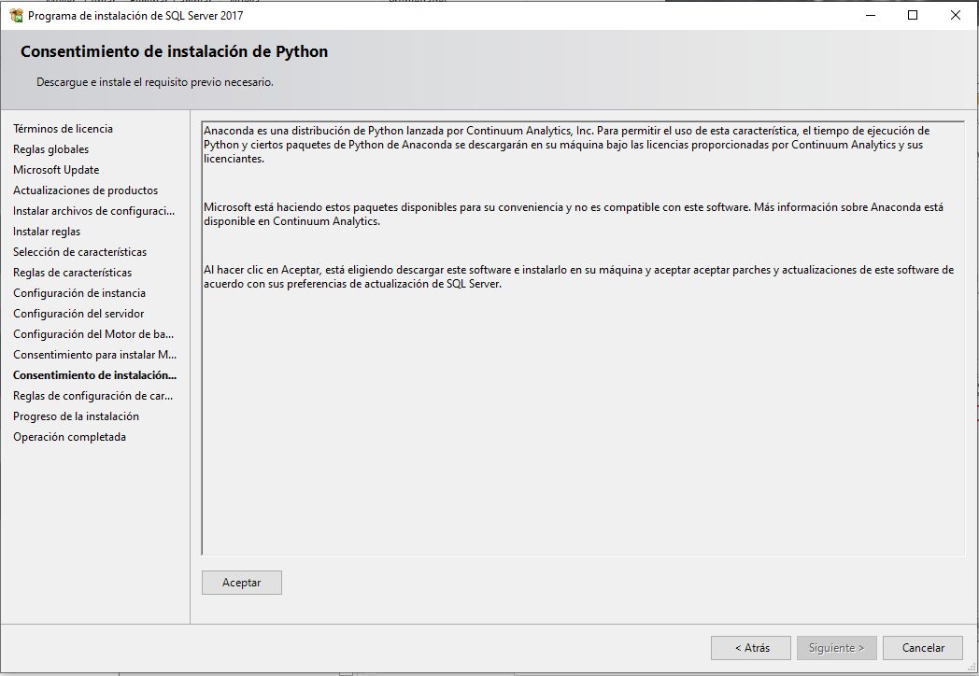
Instalación de SQL Express
Aceptar los términos para instalar Python
Notes:
22
Conjunto de datos almacenados pertenecientes a un mismo contexto.

Slide 23
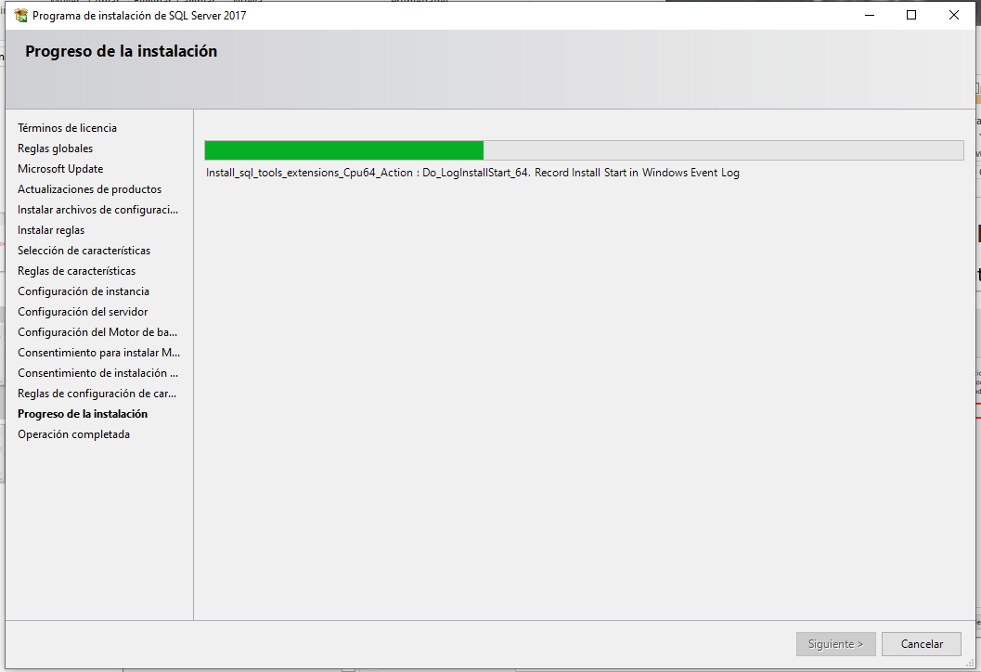
Instalación de SQL Express
Instalando… Ojo tarda y al final bastante tiempo con la barra completa, así que esperar a que termine
Notes:
23
Conjunto de datos almacenados pertenecientes a un mismo contexto.

Slide 24
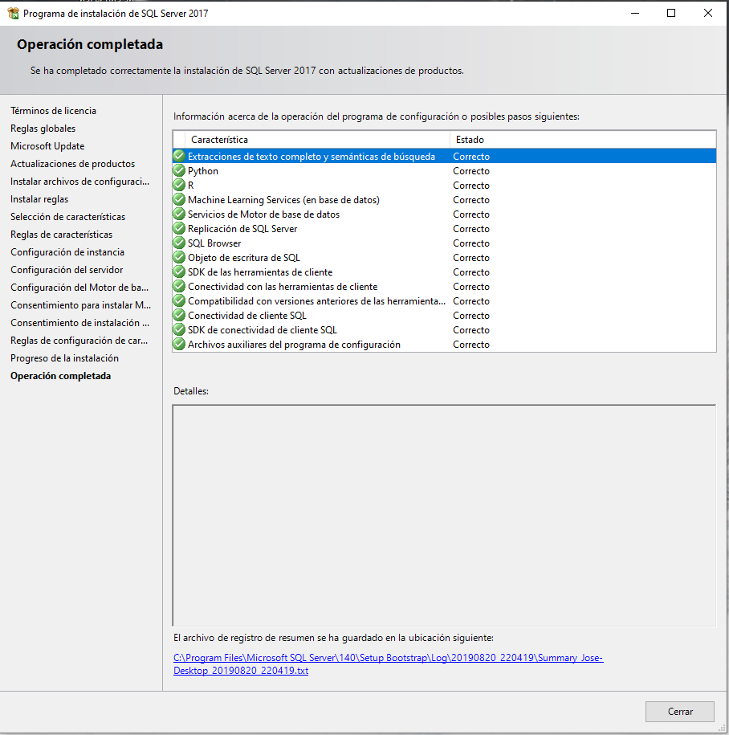
Instalación de SQL Express
Instalando completa
Notes:
24
Conjunto de datos almacenados pertenecientes a un mismo contexto.

Slide 25
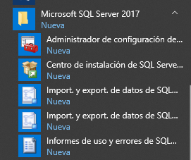
Instalación de SQL Express
Hasta ahora solo instalamos el motor y la instancia de la BD
Notes:
25
Conjunto de datos almacenados pertenecientes a un mismo contexto.

Slide 26
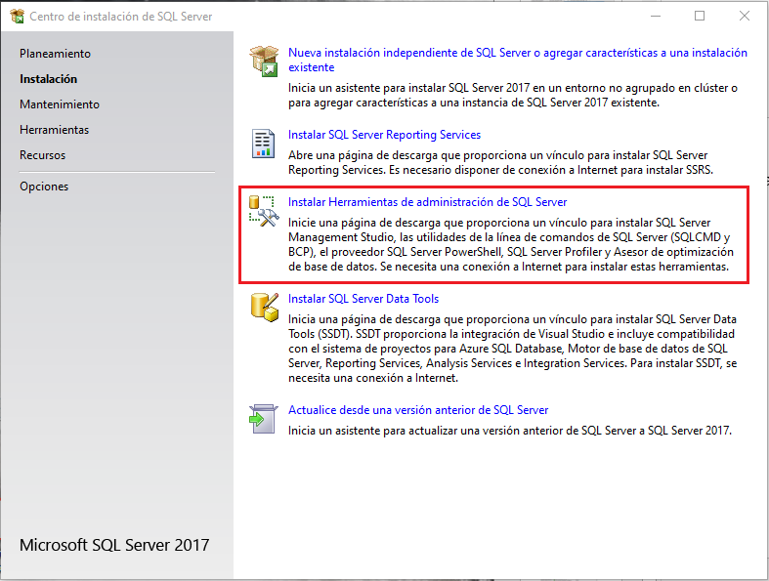
Instalación de SQL Express
Instalamos las herramientas de administración
Notes:
26
Conjunto de datos almacenados pertenecientes a un mismo contexto.

Slide 27
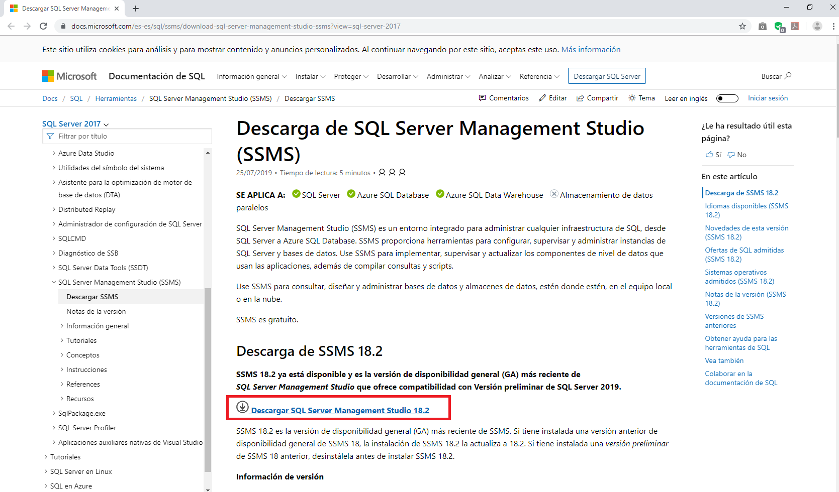
Instalación de SQL Express
Nos abrirá una pagina para la instalación de SSMS (SQL Server Managment Studio)
Notes:
27
Conjunto de datos almacenados pertenecientes a un mismo contexto.

Slide 28
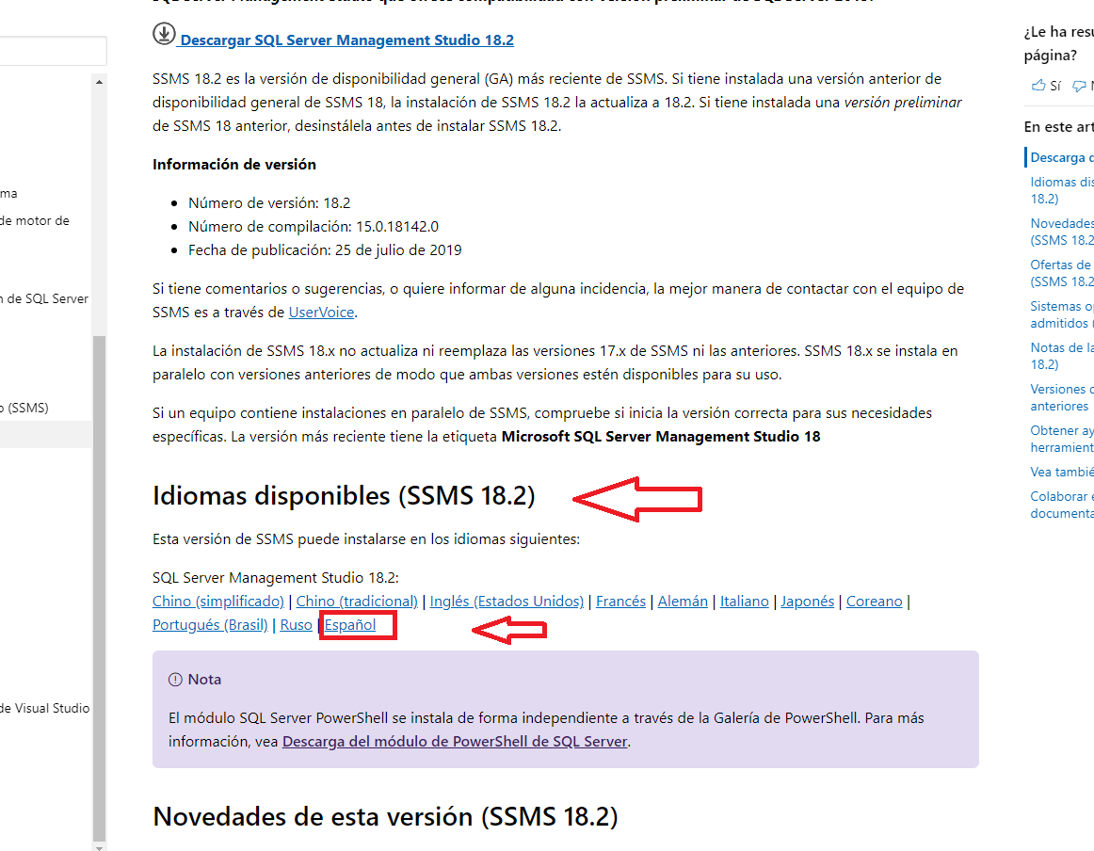
Instalación de SQL Express
Tenemos la posibilidad de instalarlo en español
Notes:
28
Conjunto de datos almacenados pertenecientes a un mismo contexto.

Slide 29
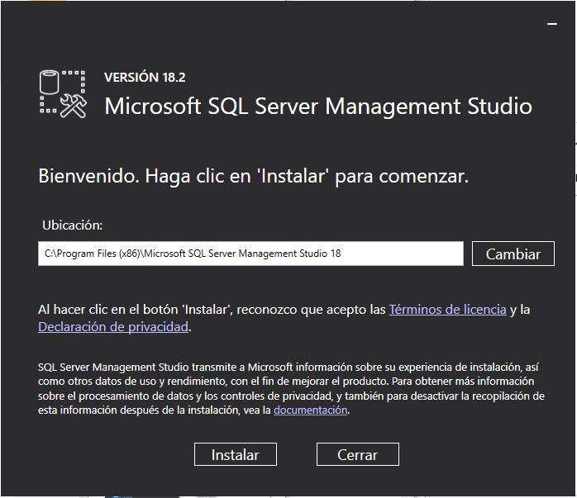
Instalación de SQL Express
Ejecutamos el instalador
Notes:
29
Conjunto de datos almacenados pertenecientes a un mismo contexto.

Slide 30
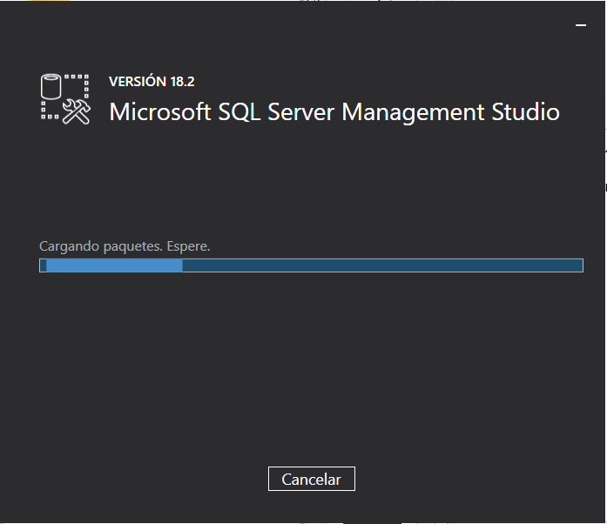
Instalación de SQL Express
Instalamos, recomiendo dejar la ruta por defecto.
Notes:
30
Conjunto de datos almacenados pertenecientes a un mismo contexto.

Slide 31
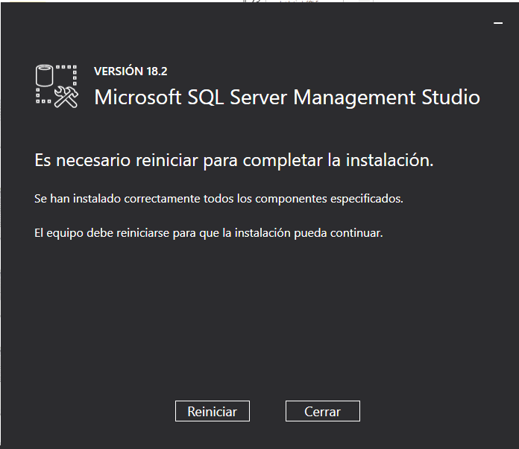
Instalación de SQL Express
Reiniciamos
Notes:
31
Conjunto de datos almacenados pertenecientes a un mismo contexto.

Slide 32
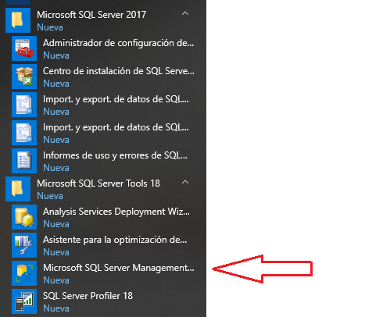
Instalación de SQL Express
Ahora si… abrimos el aplicativo SQL Server Management Studio
Notes:
32
Conjunto de datos almacenados pertenecientes a un mismo contexto.

Slide 33
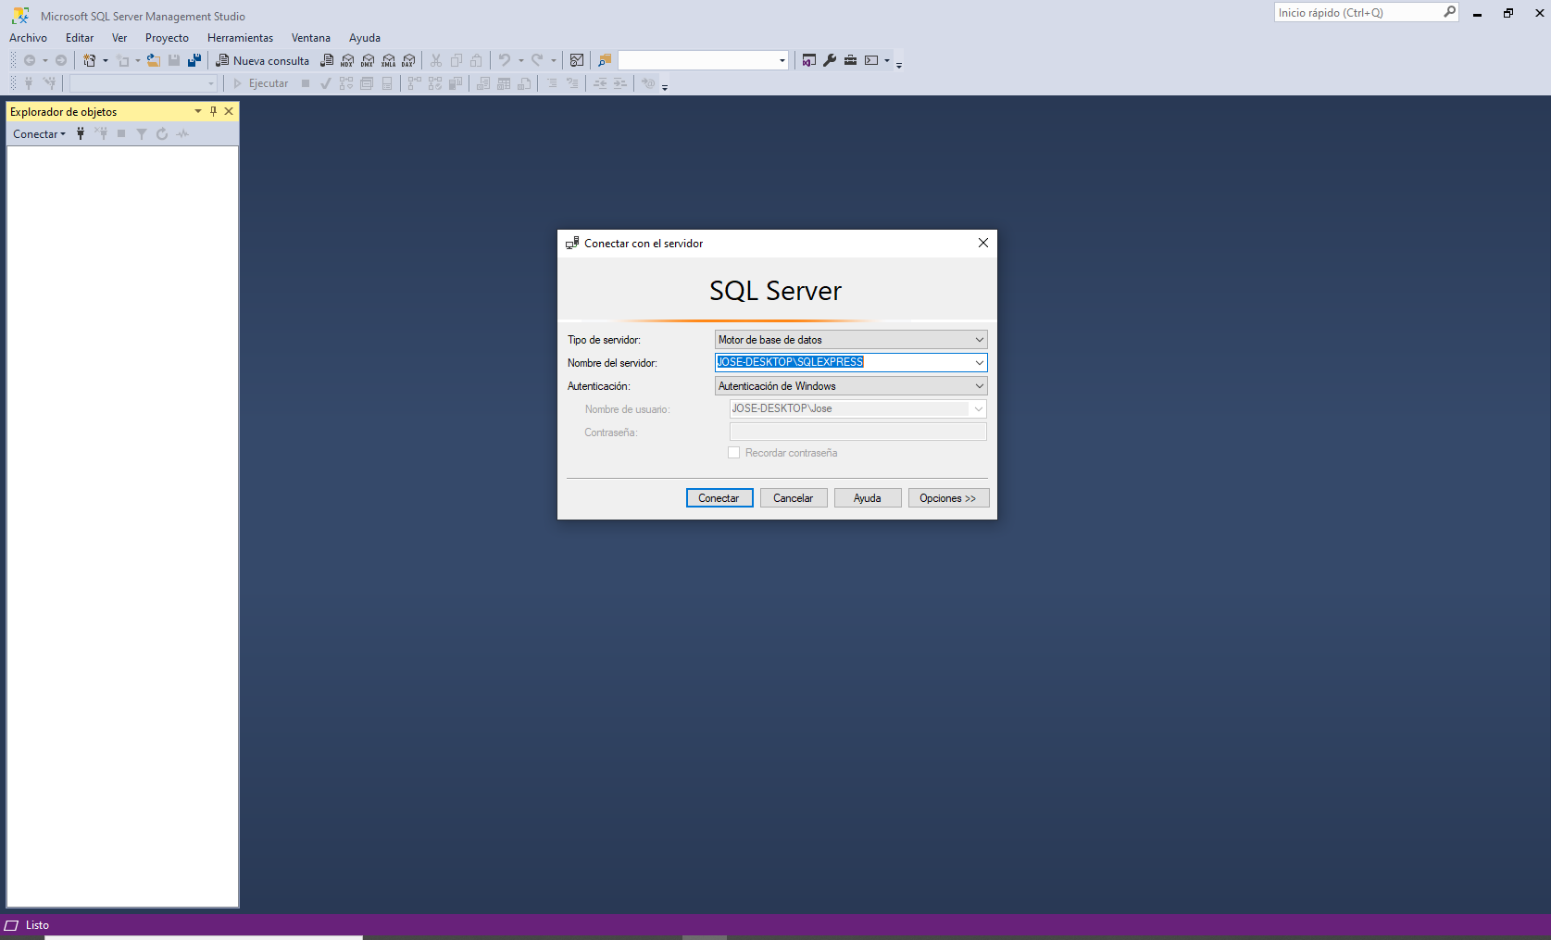
Instalación de SQL Express
Conectamos con autenticación de Windows
Notes:
33
Conjunto de datos almacenados pertenecientes a un mismo contexto.

Slide 34
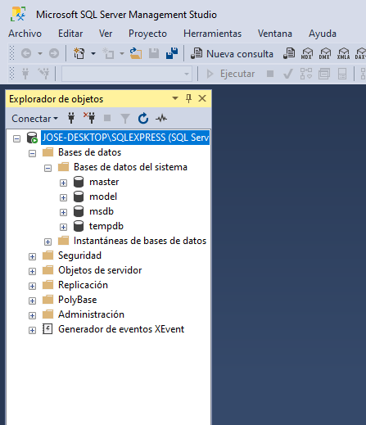
Instalación de SQL Express
Ya estamos en condiciones de administrar una base de datos
Notes:
34
Conjunto de datos almacenados pertenecientes a un mismo contexto.

